Slide 1
Лакский язык – Лакку маз
Шевелёв Сергей, 2 курс, ОТиПЛ, 235

Slide 2
Общая информация:
название: lak:u maz (лакку маз);
имеет множество диалектов (Кумухский, Вихлинский, Вицхинский, Балкарский), на некоторых говорят лишь в одном селе;
письменная традиция: до 1928 года – на арабской основе, 1928-1938 – на основе латиницы, с 1938 – на основе кириллицы;
литературный язык – на основе Кумухского диалекта

Slide 3
Генеалогическая информация
East Caucasian
Old Type
New Type
Nakh
Dargwa
Tsezian
Andian
Awar
Vaynakh
Lak
Tsez, Bezhta, Khwarshi
Lezgian
Godoberi, Bagwalal, Karata
Ingush
Chechen
Samur
West
South
East
Tsakhur
Budukh
Lezgi, Tabasaran

Slide 4
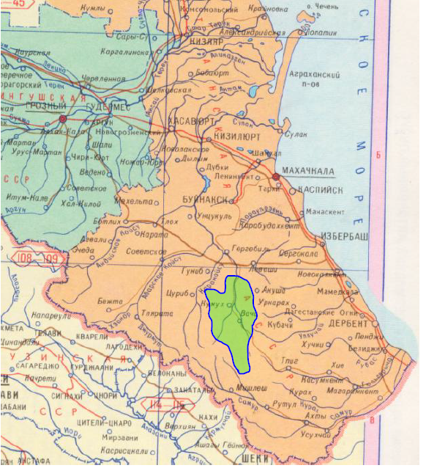
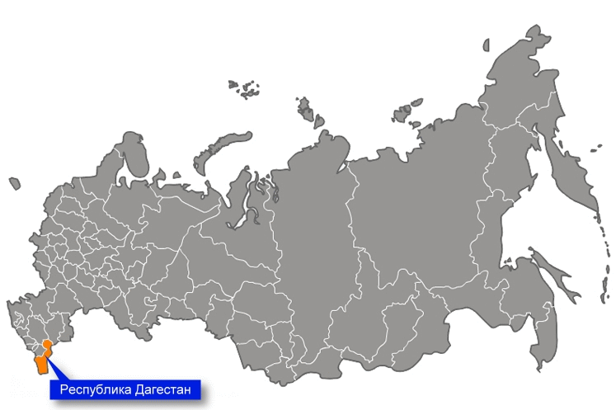
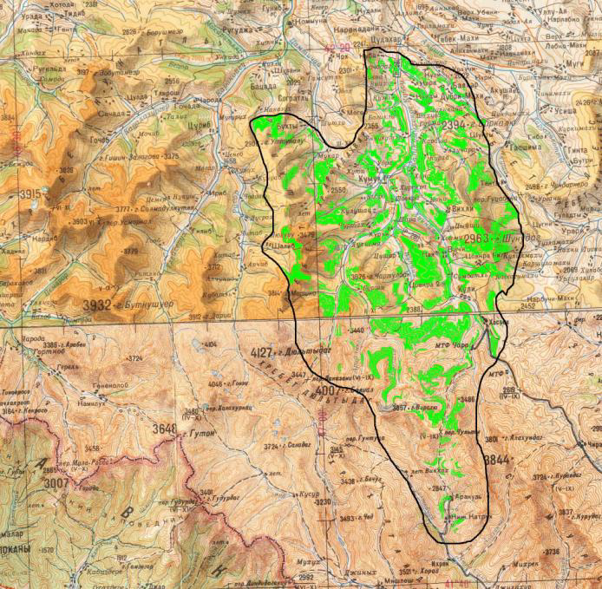
Ареальная информация

Slide 5
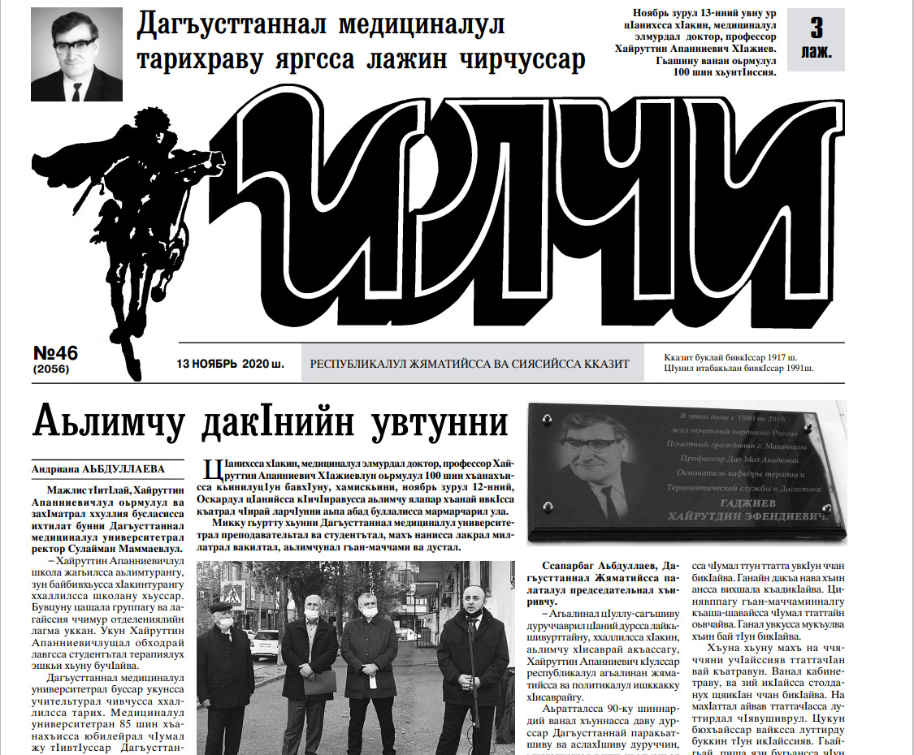
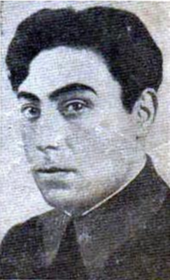
Социолингвистическая информация:
число носителей: 90000-100000 (2007), 146 тыс. (2010)
один из 14 официальных языков Дагестана;
на лакском языке издаётся газета, ведутся передачи на радио

Slide 6
Степень свободы выражения грамматических значений: больший аналитизм, чем в русском
And [my] teeth are falling out.
Marakan went on high mountains.
Однако ср., например, серии локативов (в русском такие значения выражаются предложно-падежными формами).
k:arč:i-w-gu | d-ah-l-ay | d-u-r
tooth-PL-FOC | IV-fall=out-DUR-PRES | IV-be:PRES-nSAP
b-a-w-ču-nu | b-u-r | marak'an | buʕxt:ul-s:a | barzunt:a-y-x
III-go-III-$:PAST-PAST | III-be:PRES-nSAP | marakan | high-ATTR | mountain:PL-SUPER-ESS:REG

Slide 7
Характер границы между морфемами:
- кумулятивное выражение граммем в спряжении глагола
однако ср. агглютинативные формы типа:
чич-ай-сса-ру či-w-ču-nu b-i-ya
write-3-PART:PRS-DUR write-III-$:PAST-PAST III-be:PAST
Лицо | Настоящее время |  | Прошедшее время
 | ед. число | мн. число | ед. число | мн. число
1 | ур-а | б-ур-у | ия-в | б-ия-в
2 | ур-а | б-ур-у | ия-в | б-ия-в
3 | ур(-и) | б-ур(-и) | ия | б-ия

Slide 8
Локус маркирования:
в посессивной именной группе: зависимостное
And the name of that cat was Maracan.
в предикации: вершинное (класс), зависимостное (падеж)
ta-na-l d-a-r-x:u-nu d-u-r k'ili
DIST-SA[MASC]-ERG IV-buy-IV-$:PAST-PAST IV-COP:PRES-nSAP saddle(IV)
He has bought a saddle.
Ga DIST¯ | č:itu-l cat-GEN | c’a-gu name-FOC | marak’an Marakan | d-i-r-k’u-n IV-be-IV-$:PAST-PAST | d-u-r. IV-be:PRES-nSAP

Slide 9
Локус маркирования:
в предикации: зависимостное (число)
Marakan fulfilled fifteen years of catching mice at Dihil-Äli.
marak’an-nu-l | k’ul-li | buh-la-y | dihil-Äli-č’a
Marakan-SA-ERG | mouse-PL | catch-DUR-PRES | Dihil-Äli-AD:ESS
ac’-n-iy-a | x:uʕ-ra | šin | bart-la-r-gu-n | b-u-r.
ten-SA-SUPER-ABL | five-IV | year | top-go-IV-$:PAST-PAST | III-be:PRES-nSAP

Slide 10
Тип ролевой кодировки: эргативная стратегия падежного маркирования
ga-y murx$-ru daiman k’in-t:u-l-gu ğin-t:u-l-gu
DIST-PL:ABS tree-PL always winter-PL-GEN-FOC summer-PL-GEN-FOC
š:uʕlli-n-ma b-ik’-ay-s:a-r
green-ADV-III III-be:PRES-PRES-ASS-nASP
These trees are always (in) green in winter and in summer.
bu-t:a-l b-a-w-:u-nu b-u-r ču
father-SA-ERG III-buy-III-$:PAST-PAST III-be:PRES-nSAP horse:ABS
Father has bought a horse.

Slide 11
Согласование в предикации: особенности
На бу-тта-л авт-унн-а
I:ABS father-SA-ERG hit-PRF-1SG
Меня отец избил.
bu-t:a-l b-a-w-:u-nu
father-SA-ERG III-buy-III-$:PAST-PAST
Ø-u-r ču
I-be:PRES-nSAP horse:ABS
Father has bought a horse.

Slide 12
Падежное маркирование: особенности
Личные местоимения не имеют форм эргатива.
ta-na-l at:-ay na
DIST-SA[MASC]-ERG hit-PRES I:ABS
He hits me.
na at:a-a-ra tā
I:ABS hit-PRES-SAP:SG DIST:ABS
I hit him (just now).

Slide 13
Базовый порядок слов: преимущественно SOV
Он испёк хлеб, «сварил [мясо] высушенных ножек» (=сделал ветчину).
Дибирдул аптекрая дару лавсунни.
Дибир купил лекарство в аптеке.
Дару – лекарство
лавсунни - купил
č:at | b-i-w-š:u-nu | čulu | č:an-nu | šar- x̂-un
bread | III-bake/hit-III-$:PAST-PAST | dry | leg-ADV | boil-AC-PAST

Slide 14
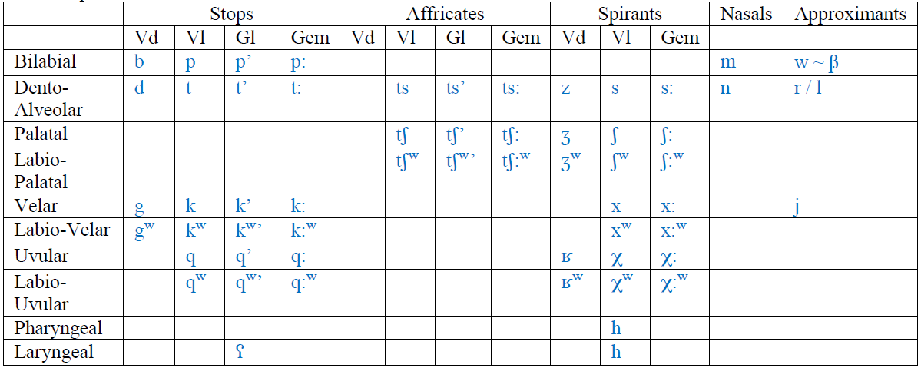
Консонантизм:
для многих фонем существуют их лабиализованный ряд и ряд геминат
стоит отметить наличие гортанной смычки, увулярных и ларингальных спирантов

Slide 15
Согласовательные классы: 4 класса
Разумные существа – мужчины или олицетворения под видом мужчин
Разумные существа – женщины или олицетворения под видом женщин
Животные и многие неодушевлённые предметы
Некоторые животные и остальные неодушевлённые предметы
К третьему классу относятся: «душ» девушка, «ссу» сестра, а также другие наименования (молодых) разумных существ женского пола и детей.

Slide 16
Трёхчастный дейксис:
«ва» - близкий к говорящему;
«му» - близкий к слушающему;
‘three there-s’:
- «кIва» - находящийся выше говорящего
- «та» - находящийся в стороне от говорящих
- «га» - находящийся ниже говорящего

Slide 17
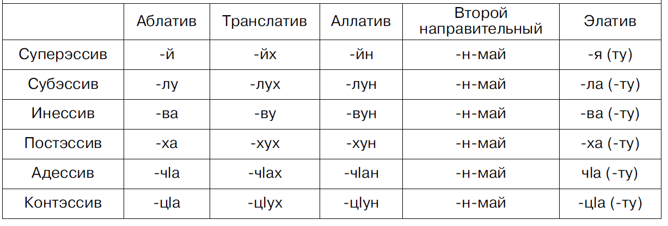
40 падежей или 50?
семь серий локативов (+постэссив II)
пример: къатта – дом; къатлу-х – за домом; къатлу-х-ун – за дом; къатлу-х-унмай – по направлению за дом; къатлу-х-ух – через пространство за домом; къатлу-х-а(-ту) – из-за дома

Slide 18
Ссылки на использованную литературу и Интернет-источники:
http://wschulze.userweb.mwn.de/Lak.htm
https://ilchi.info/
Г. Б. Муркелинский «Грамматика лакского языка», часть 1 (фонетика и морфология), Дагестанское учебно-педагогическое издательство, Махачкала – 1971
Wolfgang Schulze «The Lak Language – Лакку маз», a quick reference, 2007, second (augmented and corrected) version
Р. Г. Эльдарова «Лакский глагол (система глагольного словоизменения). Учебное пособие», Издательство ДГУ, Махачкала, 1999
Саадулаева Р. Щ. «Выражение пространственных отношений в лакском языке местными падежами», Вестник Университета Российской академии образования №4/2011
Халил Халилов «Лахьхьи вила ниттил маз», Махачкала 2002
Гаджиев Г. М. «Русско-лакский школьный словарь», ДАГУЧПЕДГИЗ, Махачкала, 1958
И. Х. Абдуллаев «Лакский язык в историко-сравнительном освещении (Морфология)», Дагестанский научный центр РАН, Махачкала, 2007
С. Э. Шамсудинова «Грамматикализованные аналитические конструкции с глагольным компонентом в лакском языке», УДК 811.351.2:81’36 ББК 81.603 – 2 Ш 19
Рашидова А. Г. «Выражения пространственных отношений в лакском, английском и русском языках посредством лексических единиц», Филологические науки. Вопросы теории и практики. Тамбов: Грамота, 2016. № 2(56): в 2-х ч. Ч. 1. C. 142-145. ISSN 1997-2911.

